Slide 1
Praca
Energia

Slide 2
Praca
Jakie znacie rodzaje pracy?
Która z tych form pracy jest związana z energią?
Czy praca w fizyce to ta sama praca,
którą wykonują Wasi rodzice?

Slide 3
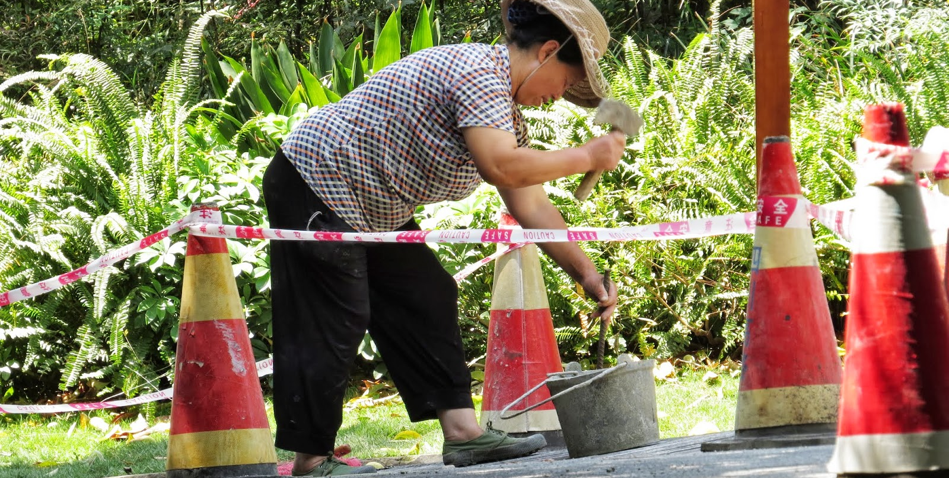
Praca fizyczna

Slide 4
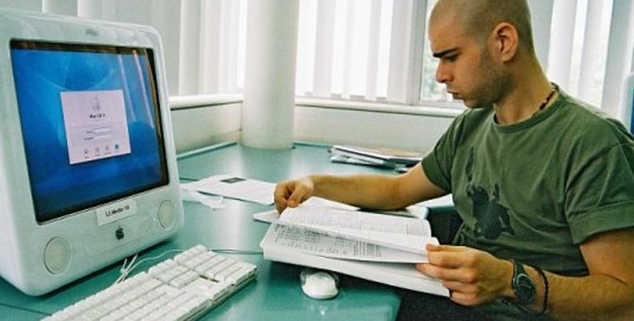
Praca umysłowa

Slide 5
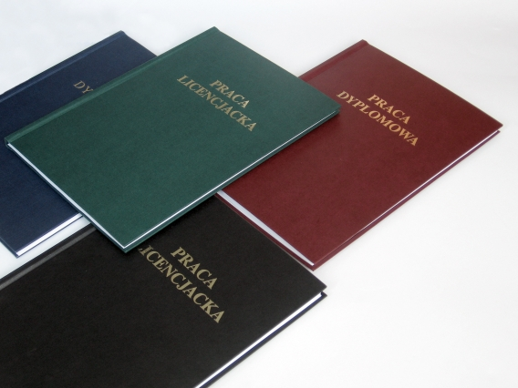
Praca magisterska, dyplomowa, licencjacka.

Slide 6
Praca w fizyce
Praca w fizyce wymaga dostarczenia siły.
Kierunek działania siły musi być zgodny z kierunkiem wykonywania pracy.
Pracę oznaczamy literą „W” z języka angielskiego „Work”, oznacza właśnie pracę.

Slide 7
Definicja pracy
Praca - jest iloczynem wektorowym siły i wartości wektora przesunięcia:
W = F ∙ s
gdzie:
W (ang. Work) Wykonana praca,
F (ang. Force) Wartość siły działającej na ciało,
s Wartość wektora przesunięcia.

Slide 8
Jednostka
Jednostką pracy w układzie SI jest dżul (1 J).
[W] = 1 J
Jeden dżul (Joule) to newton razy metr.
1 J = N ∙ m
Pracę można wyrazić też w jednostkach pochodnych:
1 kJ = 1000 J
1 MJ = 1 000 000 J

Slide 9
Aby wzór miał sens fizyczny:
Siła działająca na ciało musi być stała w czasie.
Wektor przesunięcia musi mieć ten sam zwrot
i kierunek co wektor działającej siły.

Slide 10
Iloczyn wektorowy
Oczywiście można też określić pracę dla przypadku, gdzie wektor przesunięcia i działająca siła nie działają
w tym samym kierunku lub mają inny zwrot.
Wymaga to jednak znajomości funkcji cosinus.
Dla naszych potrzeb nauczymy się 3 najczęstszych przypadków.

Slide 11
Iloczyn wektorowy 1
Jeśli kąt wynosi 0:
Stosujemy dobrze nam znany wzór -> W = F ∙ s

Slide 12
Iloczyn wektorowy 2
Jeśli kąt wynosi 90º: W=0
Co oznacza, że praca nie zostaje wykonana.
Przykład: Mama wnosi siatkę z zakupami po schodach. Przemieszczenie jest w prawo, a siła ręki Mamy działa
w górę.

Slide 13

Iloczyn wektorowy 3
Jeśli kąt wynosi 180º: W = - F ∙ s
Oznacza to, że praca jest równa co do wartości pierwszej sytuacji, jednak ma przeciwny zwrot.
Taką pracę mogą wykonać np. siły tarcia podczas hamowania samochodu.

Slide 14
Zadania
Zad.1 Dziecko przesunęło pudełko zabawek siłą równą 100 N na odległość 1 metra.
Jaką pracę wykonało dziecko?
Zad.2 Robotnik wykonuje pracę równą 10 000 dżula. Jaką siłą podnosi belkę z podłogi na stół,
jeśli odległość jest równa 2 metrom?
Zad.3 Kulturysta chce wykonać pracę równą 300 dżuli działając stałą siłą mięśni równą 1 000 N.
Jak wysoko musi podnosić sztangę nad podłogę?

Slide 15
Zadanie 1.
Dane: F = 100 N, s = 1 m, W = ?
Wzory: W = F ∙ s
Podstawienie danych do wzoru:
W = 100 N ∙ 1 m= 100 J
Odpowiedź: Dziecko wykonało pracę 100 J.

Slide 16
Zadanie 2.
Dane:
W = 10 000 J, s = 2 m, F = ?
Wzory: W = F ∙ s
Przekształcenie wzorów: F = W/s
Podstawienie danych do wzoru:
F = 10000 J / 2 m = 500 N.
Odpowiedź:
Robotnik używa siły o wartości 500 N.

Slide 17
Zadanie 3
Dane: F = 1 000 N, W = 300 J, s=?
Wzory: W = F ∙ s
Przekształcenie wzorów: s = W/F
Podstawienie danych do wzoru:
s = 300 J / 1 000 N = 0,3 m
Odpowiedź:
Kulturysta musi podnieść sztangę na odległość 0,3 metra.

Slide 18
Zadanie domowe:
Sztangista wykonuje pracę równą 60 000 dżula. Jaką siłą podnosi sztangę na z podłogi na stół, jeśli odległość jest równa 1,5 metra?

Slide 19
Moc
Energia

Slide 20
Moc
Gdzie spotkaliście się już z pojęciem mocy?
Co oznacza przymiotnik ,,mocny”?
Jak może być definiowana moc w fizyce?

Slide 21
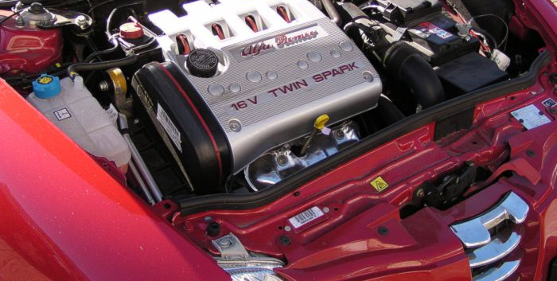
Moc silnika

Slide 22
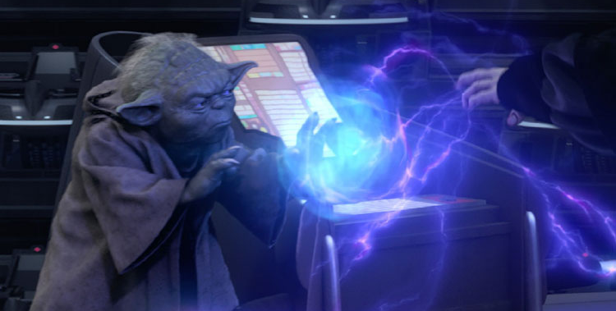
Moc magiczna w bajkach

Slide 23
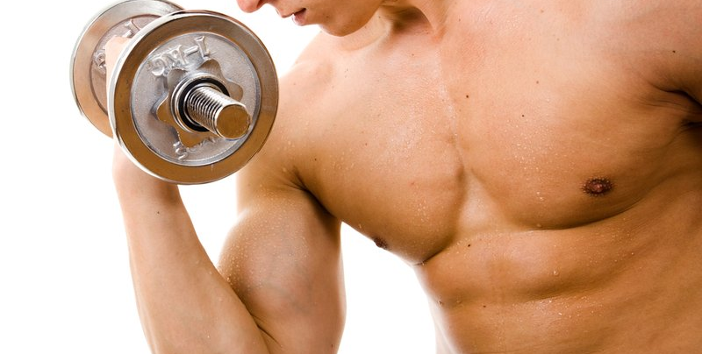
Moc siłacza

Slide 24
Moc w fizyce
Moc oznaczamy literą „P”, z języka angielskiego „Power”, oznacza właśnie moc.
Moc w fizyce oznacza zdolność do wykonania pewnej ilości pracy w danym czasie.
Im więcej tej pracy można wykonać,
tym moc jest większa.

Slide 25
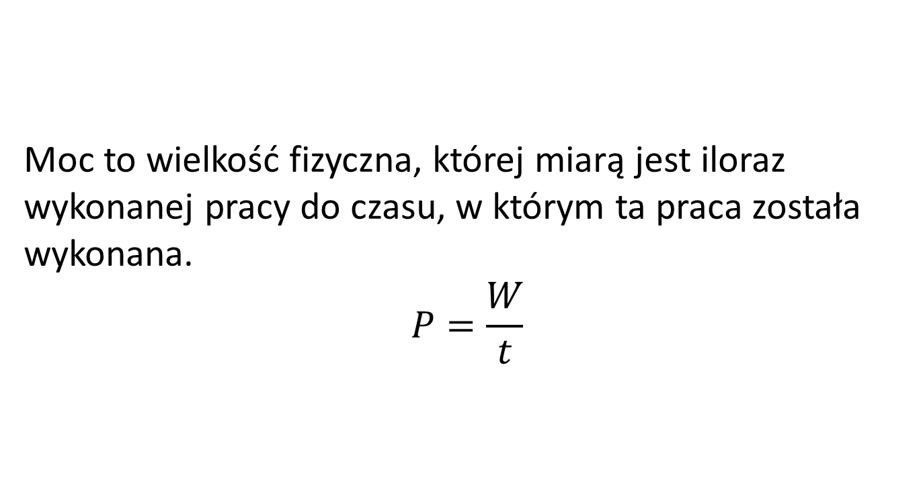
Moc
Moc to wielkość fizyczna, której miarą jest iloraz wykonanej pracy do czasu, w którym ta praca została wykonana.
$$P=\frac{W}{t}$$

Slide 26
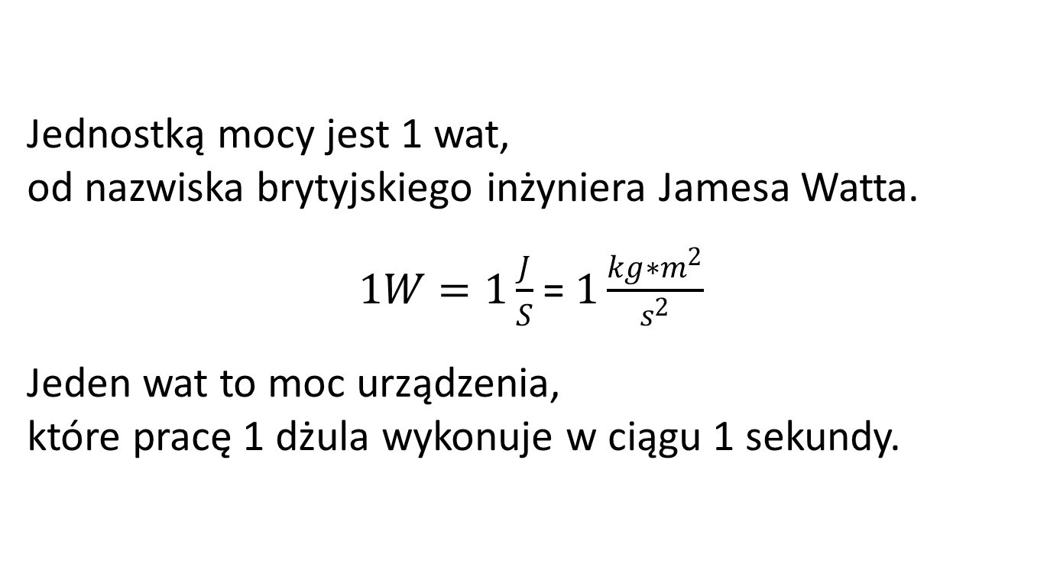
Jednostka mocy
Jednostką mocy jest 1 wat,
od nazwiska brytyjskiego inżyniera Jamesa Watta.
$1W=1\frac{J}{S}$=$1\frac{kg∗m^{2}}{s^{2}}$
Jeden wat to moc urządzenia,
które pracę 1 dżula wykonuje w ciągu 1 sekundy.

Slide 27
Zadania
Zad.1 Żarówka wykonała pracę 360 dżuli w 2 minuty.
Jaką moc ma żarówka?
Zad.2 Jeśli maszyna ma moc 1000 wat,
to jaką pracę może maksymalnie wykonać w 100 sekund?
Zad.3 Jeśli czajnik ma moc 100 wat, to ile minut będzie gotował wodę, jeśli wykona w tym czasie pracę równą 6000 J?
Zad.4 Jeśli samochód Porsche ma silnik o mocy 220kW,
to ile może pokonać metrów w 1 sekundę,
jeśli na samochód działa siła równa 1000 niutonów? Wykorzystaj wiedzę z poprzedniej lekcji.

Slide 28
Zadanie 1.
Dane: W = 360 J, t = 2 min = 120 s
Wzory: P = W / t
Podstawienie danych do wzoru: P = 360 J / 120 s = 3 wat
Odpowiedź: Żarówka ma moc 3 wat.

Slide 29
Zadanie 2.
Dane: P = 1 000 W, t = 100 s, W = ?
Wzory: P = W / t
Przekształcenie wzorów: P ∙ t = W
Podstawienie danych do wzoru:
W = 1 000 W / 100 s = 10 J
Odpowiedź: Maszyna może wykonać pracę 10 J.

Slide 30
Zadanie 3
Dane: P = 100 W, W = 6 000 J, t = ?
Wzory: P = W / t
Przekształcenie wzorów: t = W / P
Podstawienie danych do wzoru:
t= 6000J/100W= 60s=1min
Odpowiedź: Czajnik będzie gotował wodę przez 1 min.

Slide 31
Zadanie 4.
Dane: P = 220kW = 220 000 W, t = 1 s, F = 1 000 N, s = ?
Wzory: P = W / t, W = F ∙ s, P = (F ∙ s) / t
Przekształcenie wzorów: P ∙ t = F ∙ s, (P ∙ t) / F = s
Podstawienie danych do wzoru:
s = 220 000 W ∙ 1 s / 1 000 N = 220 m
Odpowiedź:
Samochód może pokonać 220 metrów w 1 sekundę.

Slide 32
Energia kinetyczna ciała
Energia

Slide 33
Energia kinetyczna ciała
Ciało, które porusza się, jest w ruchu, posiada pewną energię. Łatwo wyobrazić sobie, że jeśli zatrzymamy ciało, wydzieli się energia.
Postać energii związaną z ruchem nazywamy energią kinetyczną.
Energię kinetyczną oznaczamy symbolem E_{k.}

Slide 34
Energia kinetyczna a masa ciała
Inna jest energia zwykłej piłki lecącej 100 km/h,
a inna znacznie cięższej piłki
(np. wypełnionej betonem).
Inna jest energia samochodu,
a inna pociągu jadącego z tą samą prędkością.
Energia kinetyczna ciała jest tym większa, im większa jest masa ciała, jest proporcjonalna do masy ciała.

Slide 35
Energia kinetyczna a prędkość
Energia kinetyczna zależy też od prędkości ciała.
Energia samochodu jadącego z prędkością 100km/h
jest aż 4 razy większa, niż gdyby jechał on z prędkością 50km/h!
Energia kinetyczna ciała zależy od kwadratu prędkości ciała. To znaczy, że jeśli ciało zwiększyłoby swoją prędkość n-razy, to jego energia kinetyczna wzrosłaby n²-razy.

Slide 36
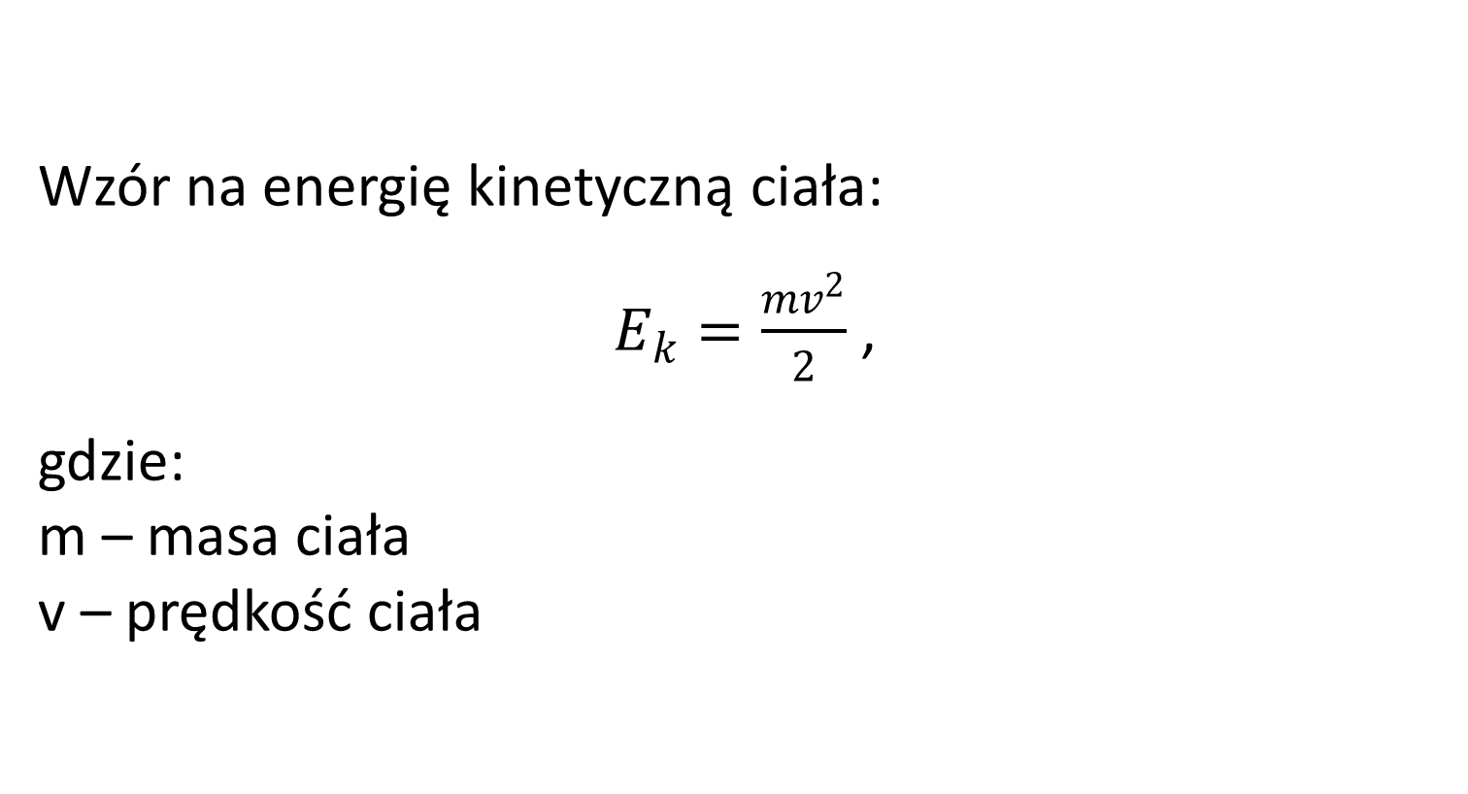
Energia kinetyczna ciała - wzór
Wzór na energię kinetyczną ciała:
$E_{k}=\frac{{mv}^{2}}{2}$ ,
gdzie:
m – masa ciała
v – prędkość ciała

Slide 37
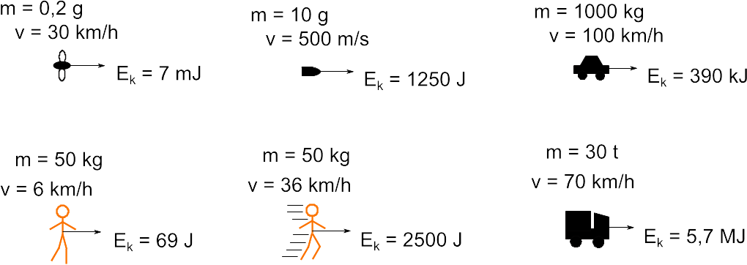
Energie kinetyczne związane z ruchem różnych ciał:

Slide 38
Zadania
Zadanie 1.
Oblicz energię kinetyczną butelki o masie 1,5kg,
która sunie po podłodze z prędkością 4m/s.
Zadanie 2.
Oblicz energię kinetyczną sprintera o masie 100kg biegnącego z prędkością 36km/h.
Zadanie 3.
Gdyby biegnący maratończyk o masie 80kg nagle się zatrzymał, wydzieliłaby się wtedy energia 1000 J.
Z jaką prędkością biegnie uczestnik zawodów?

Slide 39
Zadanie
Zadanie 4.
Jaka jest prędkość auta o masie 1000kg,
jeżeli w jego ruchu zawarta jest energia 450kJ?
Zadanie 5.
Pojazd szynowy porusza się z prędkością 10,8km/h
i posiada taką samą energię kinetyczną,
jak auto z poprzedniego zadania.
Jaka jest masa pojazdu?

Slide 40
Energia potencjalna ciała
Energia

Slide 41
Energia potencjalna ciała
Ciało posiada energię kinetyczną tylko wtedy,
gdy się porusza.
Może jednak posiadać także inną formę energii,
nawet jeśli spoczywa – energię potencjalną.

Slide 42
Energia potencjalna a wysokość
Można łatwo wydobyć energię ze spoczywającego ciała, jeżeli ciało znajduje się na pewnej wysokości nad ziemią.
Im wyżej znajduje się ciało, tym większa jest jego energia.
Im większą masę posiada ciało, tym większa jest jego energia.

Slide 43
Energia potencjalna ciała - wzór
Wzór na energię potencjalną ciała:
𝐸_{𝑝}=𝑚𝑔ℎ,
gdzie
m – masa ciała
g – przyspieszenie ziemskie
h – wysokość ciała

Slide 44
Energia potencjalna a wysokość
A zatem energia potencjalna to energia,
którą posiadają ciała znajdujące się
na pewnej wysokości nad ziemią.
Tę energię można wydzielić,
np. zrzucając ciało na ziemię.
Energia potencjalna ciała jest proporcjonalna do jego wysokości i masy.

Slide 45
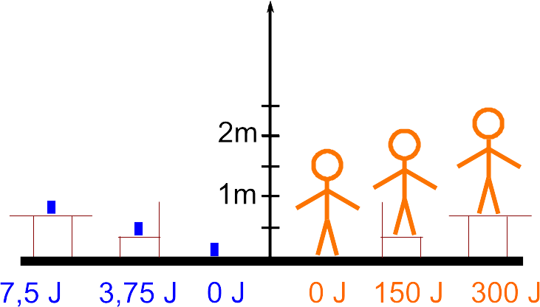
Przykładowe energie potencjalne kartonika z mlekiem i człowieka

Slide 46
Energia potencjalna ciała
W energii potencjalnej ciała można zmagazynować dużą ilość energii.
Bardzo dużą energię potencjalną mają
np. samoloty w trakcie swojego lotu – gdyż posiadają
i dużą masę, i dużą wysokość nad ziemią.

Slide 47
Zadania
Zadanie 1.
Jaką energię potencjalną ma karton mleka o masie 1kg stojący w zamkniętej lodówce na wysokości 1,5m nad ziemią?
Zadanie 2.
Jaką energię potencjalną posiada długopis o masie 16g trzymany w ręce na wysokości 75cm nad ziemią?

Slide 48
Zadania
Zadanie 3.
Na jaką wysokość należałoby podnieść plecak o masie 8kg, aby posiadał energię potencjalną równą energii potencjalnej długopisu z poprzedniego zadania?
Zadanie 4.
Jaka jest masa muchy siedzącej na ścianie na wysokości 2m, jeżeli jej energia potencjalna wynosi 4 mJ?

Slide 49
Energia mechaniczna. Zasada zachowania energii mechanicznej
Energia

Slide 50
Energia
Ciało, które się porusza, posiada pewną energię.
Ciało, które spoczywa na jakiejś wysokości nad ziemią, również posiada pewną energię.
Oczywiście ciało może jednocześnie posiadać
i energię kinetyczną, i potencjalną. Jego całkowita energia jest sumą energii kinetycznej i potencjalnej.

Slide 51
Energia mechaniczna
Sumę energii kinetycznej i potencjalnej ciała nazywamy energią mechaniczną ciała:
𝐸_{𝑚𝑒𝑐ℎ}=𝐸_{𝑘}+𝐸_{𝑝}

Slide 52
Zasada zachowania energii mechanicznej
Stałość energii mechanicznej
(sumy energii kinetycznej i potencjalnej)
jest treścią zasady zachowania energii mechanicznej:
Energia mechaniczna ciała jest stała,
jeśli ciało nie podlega działaniu innych sił
niż siła ciężkości oraz siła sprężystości podłoża.

Slide 53
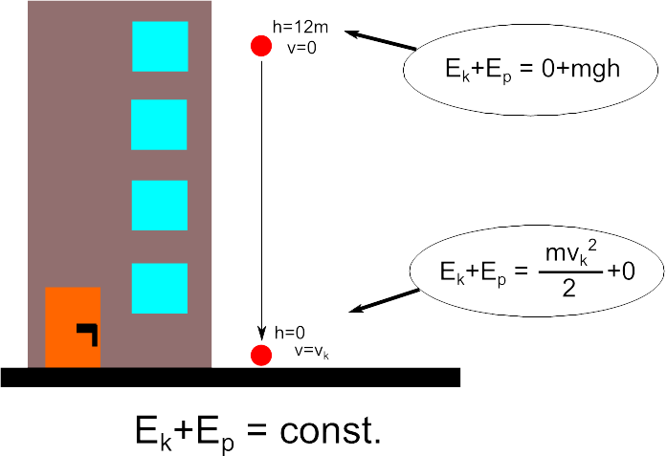
Zadanie
Zasada ta jest bardzo przydatna do rozwiązywania pewnych problemów fizycznych.
Można dzięki niej obliczyć np. prędkość ciała spadającego ze znanej wysokości.

Slide 54
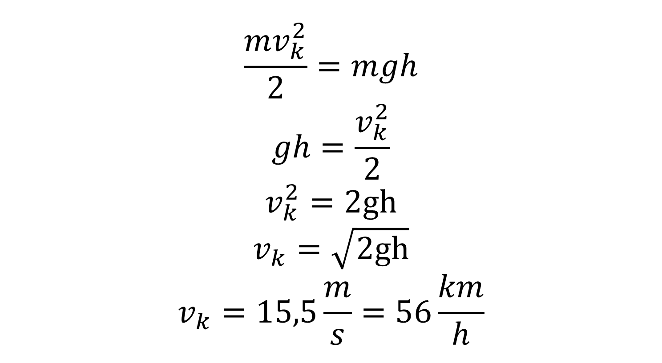
Rozwiązanie
$$\frac{{mv}_{k}^{2}}{2}=mgh$$
$$gh=\frac{v_{k}^{2}}{2}$$
$$v_{k}^{2}=2gh$$
$$v_{k}=\sqrt{2gh}$$
$$v_{k}=15,5\frac{m}{s}=56\frac{km}{h}$$

Slide 55
Zasada zachowania energii mechanicznej
Korzystając z tej zasady można
np. wyznaczyć prędkość,
z jaką szklanka rozbiła się uderzając o podłogę,
gdy niefortunnie spadła ze stołu.

Slide 56
Zadania
Zadanie 1.
Jaką energię mechaniczną ma ciało o masie 2kg znajdujące się na wysokości 5m i poruszające
z prędkością 9m/s?
Zadanie 2.
Sopel lodu o masie 125g oderwał się od mostu na wysokości 4m nad ziemią. Jaka jest jego energia mechaniczna w momencie oderwania od mostu?

Slide 57
Zadania
Zadanie 3.
Ciało o masie 10 kg wyrzucono z wysokiej wieży
(o wysokości 50 m).
Jaką energię potencjalną ciało miało na wysokości 50m, a jaką na wysokości 30 m?
Ile dżuli energii potencjalnej zamieniło się na energię kinetyczną, gdy ciało znajdowało się na wysokości 30m?

Slide 58
Zadania
Zadanie 4.
Kropla, spadając z drzewa, w pewnym momencie miała prędkość 10 m / s.
Jaką miała wówczas energię kinetyczną (przyjmij masę kropli równą 0,04 g)?
Ile energii potencjalnej straciła ona do tego czasu?
O ile zmieniła się energia mechaniczna ciała?
Zadanie 5.
Podczas nieudanej operacji wymiany żarówki spadła ona z wysokości 2,45 m i rozbiła się o podłogę pokoju.
Z jaką prędkością żarówka uderzyła w podłogę?

Slide 59
Zadania
Zadanie 6.
Jaką prędkość będzie miał tuż nad ziemią długopis, który spadł z ławki z wysokości 80 cm?
Wynik podaj w km/h.
Zadanie 7.
Szklanka rozbiła się o podłogę,
uderzając w nią z prędkością 14,4 km/h.
Z jakiej wysokości została upuszczona szklanka?

Slide 60
Zadania
Zadanie 8.
Policjant w pogoni za bandytą wydał ostrzegawczy strzał z pistoletu kierując wylot lufy pionowo do góry. Pocisk opuścił lufę pistoletu z prędkością 700 m/s.
Na jaką wysokość wzniesie się pocisk?
Zadanie 9.
Podczas wyskoku z samolotu na wysokości 4,5 km nad ziemią spadochroniarz nieostrożnie potrącił butelkę
z wodą, przez co wypadła ona z samolotu.
Z jaką prędkością butelka uderzy o ziemię (przy założeniu braku oporów powietrza)?

Slide 61
Formy energii
Energia

Slide 62
Wstęp
Poprzednio dowiedzieliście się, że energia mechaniczna
jest zachowywana.
Zasada zachowania energii nie dotyczy jednak wyłącznie energii mechanicznej.
Zgodnie z definicją energia nie może być wytwarzana od nowa.
Wszelkiego rodzaju procesy przyrodnicze są związane ze zmianą energii z jednego rodzaju w drugi.
Energię na geografii dzieli się ze względu na źródła:
odnawialne i nieodnawialne.
Jak energię dzielą fizycy?

Slide 63
Energia mechaniczna
Energia mechaniczna jest to energia związana
z ruchem układu mechanicznego lub ruchem układów względem siebie.
Jak wiemy energia mechaniczna dzieli się na energię potencjalną i energię kinetyczną.

Slide 64
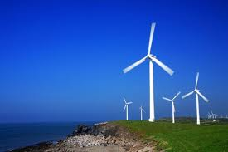
Energia mechaniczna wykorzystywana jest w wiatrakach.

Slide 65
Energia chemiczna
Energia chemiczna- związana z przemianami chemicznymi w układzie.
Na przykład energia wiązania,
to energia którą trzeba dostarczyć by zerwać wiązanie pomiędzy atomami lub energia jonizacji,
czyli energia jaką trzeba dostarczyć by przenieść elektron na poziom wzbudzony.

Slide 66
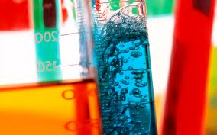
Energia chemiczna

Slide 67
Energia termiczna
Energia termiczna (cieplna) - energia związana
z promieniowaniem cieplnym ciał.
Energia skumulowana w ruchach cząsteczek w układzie.

Slide 68
Moc silnika

Slide 69
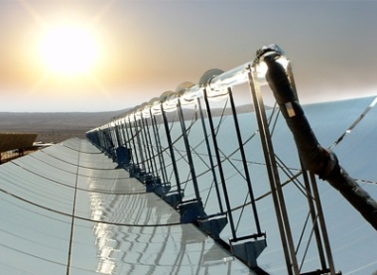
Energia cieplna

Slide 70
Energia jądrowa
Energia jądrowa - energia, która jest uzyskiwana podczas przemian jądrowych atomów.
Najpowszechniej wykorzystywana we Francji i Rosji.

Slide 71
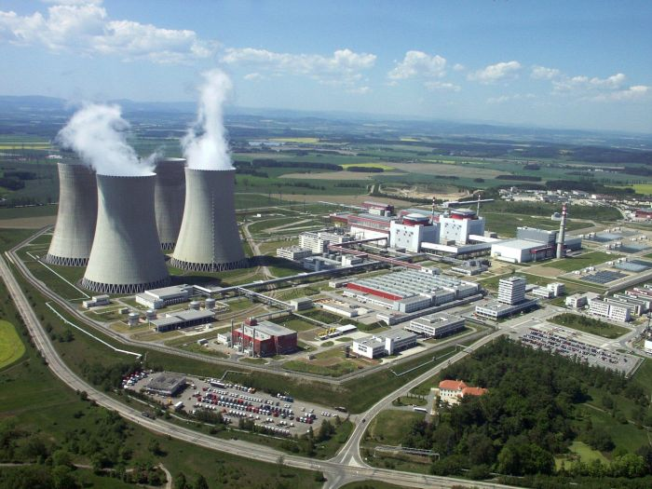
Energia jądrowa

Slide 72
Energia elektryczna i wewnętrzna
Energia elektryczna - energia zmagazynowana w polu elektrycznym.
Energia wewnętrzna - funkcja stanu układu.
Całkowita energia zmagazynowana w danym układzie.

Slide 73
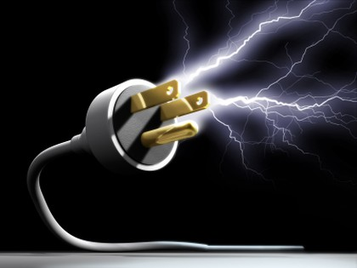
Energia elektryczna

Slide 74
Silnik
Silniki - Zasada działania większości silników opiera się na zmianie jednego rodzaju energii w drugi.
Silnik Stirlinga zmienia energię termiczną w energię mechaniczną, tak samo jak silnik w samochodzie, gdzie spalanie paliwa w reakcji chemicznej prowadzi do wytworzenia ciepła (energia termiczna),
które zamieniane jest w energię mechaniczną wprawiającą tłok w ruch.

Slide 75
Silnik

Slide 76
Doświadczenie 1 - Silnik
Cel doświadczenia: Demonstracja pracy silnika.
Zestaw doświadczalny:
Zestaw zawiera bardzo ciekawy, prosty silnik cieplny wykorzystujący właściwości drutu z pamięcią kształtu (Nitinol). Zbudowany jest z dwóch kół zamocowanych obrotowo w uchwycie oraz pętli z Nitinolu. Wymiary silnika: około 15 cm x 25 cm.
Przebieg doświadczenia:
Zanurzamy mniejsze kółko w wodzie.

Slide 77
Doświadczenie 2
– Konwerter termoelektryczny
Cel doświadczenia: Pokazanie zmian energii wewnętrznej w energię elektryczną i mechaniczną.
Zestaw doświadczalny: Zestaw składa się z konwertera termoelektrycznego oraz dwóch naczyń plastikowych.
Przebieg doświadczenia:
Konwerter wstawiamy do dwóch naczyń, jak pokazano na zdjęciu. Do jednego naczynia nalewamy zimnej wody, do drugiego gorącej.
Przełącznik ustawiamy w pozycji „A”.

Slide 78
Doświadczenie 3 – Pompa cieplna
Cel doświadczenia: Demonstracja działania pompy cieplnej.
Zestaw doświadczalny: Konwerter, zasilacz prądu stałego.
Przebieg doświadczenia: Konwerter wstawiamy do dwóch naczyń, jak pokazano na zdjęciu. Do obu naczyń wlewamy wodę o temperaturze pokojowej. Konwerter łączymy z zasilaczem prądu stałego o napięciu 0–6 V (należy zwrócić uwagę, aby natężenie prądu nie przekroczyło 2 A). Przełącznik ustawiamy w pozycji B.
Zasady BHP: Podczas doświadczenia 3 należy bardzo uważać, by nie zamoczyć zasilacza. Wykonując doświadczenia należy korzystać z nadzoru osoby dorosłej oraz stosować się do zasad Bezpieczeństwa i Higieny pracy.

Slide 79
Doświadczenie 4. – Silnik Stirlinga
Cel doświadczenia: Demonstracja działania silnika.
Zestaw doświadczalny:
Szklanka z gorącą wodą, lód, Silnik Stirlinga.
Opis: Silnik Stirlinga jest maszyną cieplną. Pobiera energię (ciepło) ze źródła, jakim może być na przykład gorąca woda.
Przebieg doświadczenia: Silnik stawiamy na szklance z gorącą wodą. Dolna podstawa silnika ogrzewa się. Jej temperatura staje się wyższa niż temperatura górnej płyty dużego cylindra, którą chłodzi otaczające powietrze. Czekamy kilku minut, aż różnica temperatur dwóch płyt będzie wystarczająco duża.

Slide 80
Lekcja powtórzeniowa
Energia

Slide 81
Wypełnij kartę pracy
1. Jednostką mocy jest:
a) dżul
b) wat
c) niuton
2. W momencie zetknięcia z podłogą piłka ma największą energię:
a) Kinetyczną
b) Potencjalną
c) Jądrową
3. Jednostką pracy jest:
a) dżul
b) wat
c) niuton

Slide 82
4. Kubek, który stoi na skraju stołu
(i za chwilę może spaść) ma największą energię:
a) Kinetyczną
b) Potencjalną
c) Jądrową
5. Jeżeli mama przesunęła pudełko o 10cm wkładając w to siłę 10 N, to wykonana przez nią praca jest równa:
a) 1 J
b) 10 J
c) 100 J
6. Jeżeli lotka o masie 100g spada z wysokości 2m to energia jest równa:
a) 0,2 J
b) 2 J
c) 20 J

Slide 83
7. Suma energii kinetycznej i energii potencjalnej to:
a) Energia mechaniczna
b) Energia termiczna
c) Energia jądrowa
8. Wraz z większą wysokością z której zostanie wyrzucona piłka:
a) Energia potencjalna rośnie
b) Energia potencjalna maleje
c) Energia kinetyczna rośnie
9. W elektrowni wodnej energia to:
a) Praca jaką trzeba wykonać, aby wodę dostarczyć na daną wysokość
b) Praca, jaką oddaje nam woda spadając z wysokości S
c) Odpowiedzi A i B są poprawne
10. Zmiana energii wewnętrznej jest równa pracy i ..
a) Energii kinetycznej
b) Energii potencjalnej
c) Ciepłu

Slide 84
Zadania
Zad1. Dwa ciała o identycznej masie równej 5 kg poruszają się w przeciwnych kierunkach z prędkościami v₁ = 2 m/s ;
v₂ = 4 m/s. Oblicz ich początkowe energie kinetyczne.
Zad2. Dwa pociągi o masie 100 t każdy, jadą naprzeciwko siebie z prędkościami odpowiednio
72 km/h i 54 km/h. Z jaką energią się zderzą?
Zad3. Piłeczka kauczukowa spada z wysokości 5m,
uderza w podłogę i odbija się tracąc 20% swojej energii.
Na jaką wysokość wzniesie się ponownie?
Czy energia w tym przypadku jest zachowana?

Slide 85
Odpowiedzi do kart
1. Jednostką mocy jest:
a) dżul
b) wat
c) niuton
2. W momencie zetknięcia z podłogą piłka ma największą energię:
a) Kinetyczną
b) Potencjalną
c) Jądrową
3. Jednostką pracy jest:
a) dżul
b) wat
c) niuton

Slide 86
4. Kubek, który stoi na skraju stołu
(i za chwilę może spaść) ma największą energię:
a) Kinetyczną
b) Potencjalną
c) Jądrową
5. Jeżeli mama przesunęła pudełko o 10cm wkładając w to siłę 10 N, to wykonana przez nią praca jest równa:
a) 1 J
b) 10 J
c) 100 J
6. Jeżeli lotka o masie 100g spada z wysokości 2m to energia jest równa:
a) 0,2 J
b) 2 J
c) 20 J

Slide 87
7. Suma energii kinetycznej i energii potencjalnej to:
a) Energia mechaniczna
b) Energia termiczna
c) Energia jądrowa
8. Wraz z większą wysokością z której zostanie wyrzucona piłka:
a) Energia potencjalna rośnie
b) Energia potencjalna maleje
c) Energia kinetyczna rośnie
9. W elektrowni wodnej energia to:
a) Praca jaką trzeba wykonać, aby wodę dostarczyć na daną wysokość
b) Praca, jaką oddaje nam woda spadając z wysokości S
c) Odpowiedzi A i B są poprawne
10. Zmiana energii wewnętrznej jest równa pracy i ..
a) Energii kinetycznej
b) Energii potencjalnej
c) Ciepłu

Slide 88
Odpowiedzi do zadań
Zadanie 1.
10J i 40 J
Zadanie 2.
31,25MJ
Zadanie 3.
4 m,
Nie, ponieważ wytraciła część energii przy uderzeniu.

